Slide 1
Definisi Teknologi Pendidikan Tahun 2012

Slide 2
Definisi Teknologi Pendidikan Tahun 2012
Teknologi pendidikan adalah kajian dan praktek etik guna memfasilitasi belajar dan meningkatkan unjuk kerja dengan cara menciptakan, menggunakan, mengelola proses dan sumber teknologi dengan tepat.
(Educational technology is study and ethical practice of facilitating learning and improving performance by creating, using and managing, appropriate technological prosesses and resources).

Slide 3
Kompnen penting dalam definisi tahun 2012
Kajian (study) merupakan penguasaan dan pengembangan teori melalui penelitian.
Praktek etik standarisasi praktek lapangan yang merupakan etika kerja yang harus diperhatikan.
memfasilitasi belajar dan meningkatkan unjuk kerja merupakan tujuan mewujudkan teknologi
Menciptakan, Menggunakan, dan Mengelola merupakan aktifitas kerja yang ditempuh
Proses dan Sumber teknologi dengan tepat, sebagai perwujudan dari pemecahan masalah (teknologi).

Slide 4
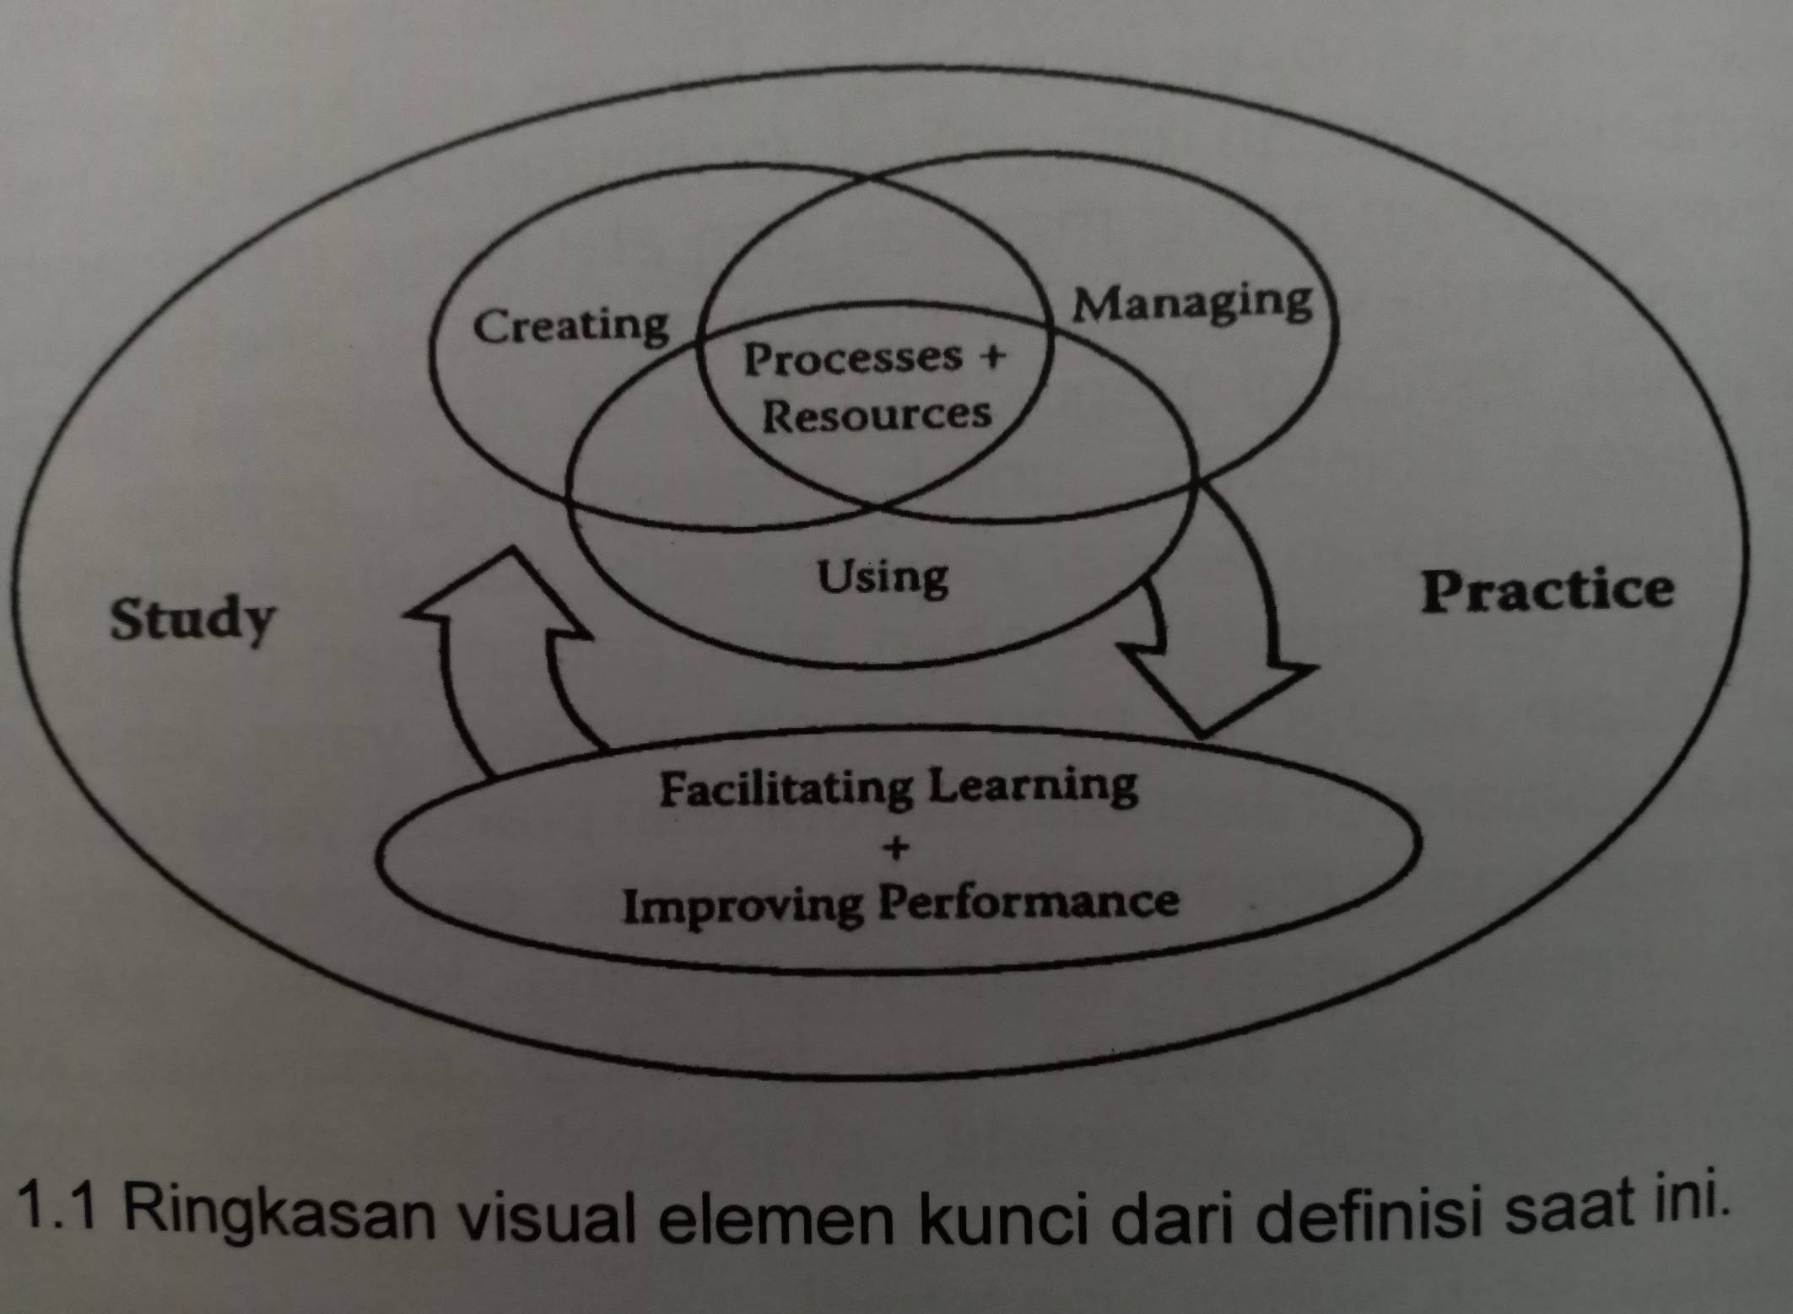

Slide 5
Diskusikan definisi tersebut
Setiap elemen devinisi punya produk sebagai wujud kegiatan atau hasil dari elemen tersebut.
Mendasarkan pada keutuhan devinisi tersebut apakah wujud hasil teknologi pendidikan.
Jelaskan proses kerja menghasilkan teknologi pendidikan berdasarkan bagan proses tersebut di atas.

